Slide 1
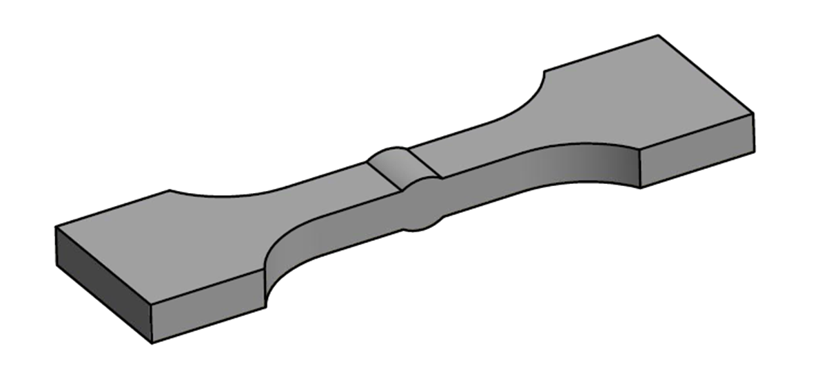
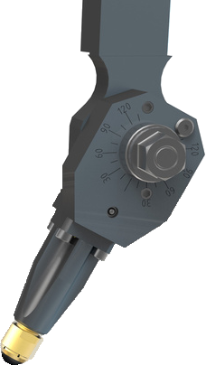
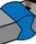
Titel des Vortragenden
XXarbeitskolloquium
XX.Monat 20XX, Hannover, Germany
Vorname Nachname

Slide 2
Inhalt
Tipps zum Inhalt eines Vortrags
Gestaltung von Folien
Hilfe zu PowerPoint
Negativbeispiele
Positivbeispiele
Vortragsstil
positiv:
knappe Inhaltsangabe (kann bei weniger als zehn Folien entfallen)

Slide 3
Tipps zum Inhalt eines Vortrags (1)
Vor dem Vortrag beachten:
Wer hört zu?
Welches Wissen kann vorausgesetzt werden?
Was ist das Ziel des Vortrages?
Welche Informationen sollen „hängenbleiben“?
Das Publikum soll vom Vortrag profitieren!
Problem: Viele Informationen Wenig Zeit
Konzentration auf das Wesentliche!
Aber: Vortrag darf auch nicht zu kurz sein!

Slide 4
Motivation
Einleitung und Motivation für das Thema
Problem oder Fragestellung identifizieren

Slide 5
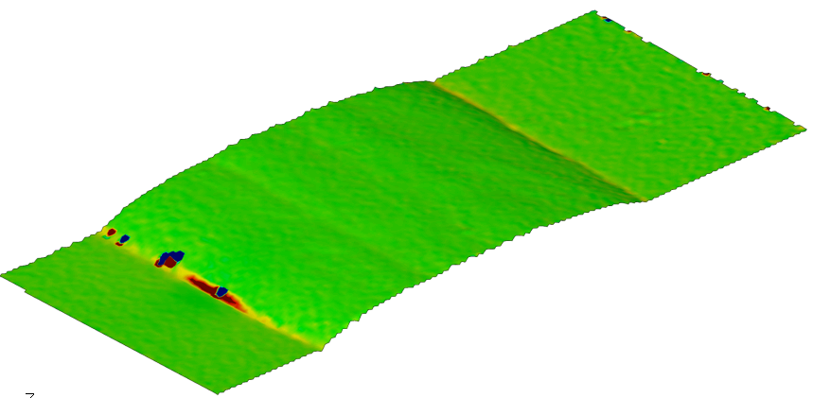
Zusammenfassung
Wiederholen der ursprünglichen Fragestellung
Zusammenfassung der wichtigsten Punkte und Ausblick
Letzte Folie prägt sich beim Zuhörer ein!

Slide 6
5. Gliederungsfolien können bei längeren Vorträgen sinnvoll sein

Slide 7
Gestaltung von Folien (1)
Klare, einheitliche Gestaltung (KONSISTENZ!)
Wenig Text (nur Schlagworte)
Wenige Punkte pro Folie
Jeden Punkt auf einer Folie ansprechen
Komplexe Zusammenhänge durch Beispiele vermitteln
Falls möglich Bilder benutzen
Bilderformat und Größe beachten

Slide 8
Gestaltung von Folien (2)
Pro Folie ca. 1-2 Minuten Sprechzeit einplanen
(hängt von der Komplexität der Folie ab)
Querformat!
Seitenzahl (hilfreich für Rückfragen der Zuhörer)
Verdeutlichung von Zusammenhängen durch zusätzliche Grafiken
keine/kaum Animationsschemata in Powerpoint benutzen („einfliegende“ Texte etc.)

Slide 9
Gestaltung von Folien (3)
kontrastreiche Farben verwenden (z.B. niemals Gelb auf Weiß in Diagrammen, da nicht lesbar!!!)
klar lesbar Schriften: am besten ARIAL oder TIMES NEW ROMAN
Schriftgrößen: min. 18 Punkte!
Abstufung zwischen den verschiedenen Gliederungsebenen, z.B.:
Gliederungsebene 1
  Gliederungsebene 2
    Gliederungsebene 3

Slide 10
Hilfe zu Powerpoint
Erstellen von Formatvorlagen mit dem „Folien-master“
über „Ansicht“ → „Master“→ „Folienmaster“ kann eine neue Formatvorlage erstellt bzw. überarbeitet werden
diese kann den einzelnen Folien über „Format“→
„Foliendesign“ zugewiesen werden (Auswahl im rechten Fenster)
Vorteil: einheitliches Erscheinungsbild der Folien

Slide 11
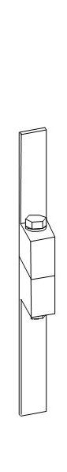
Folien – Positive Beispiele!
Load-bearing behaviour with the segment approach
Load transfer function F_{b}(Z)
Scattering influential parameters:
  1) Preload level F_{V};
  2) Flange imperfections α_{s} (and k)
Z
F_{b}
Z

Slide 12
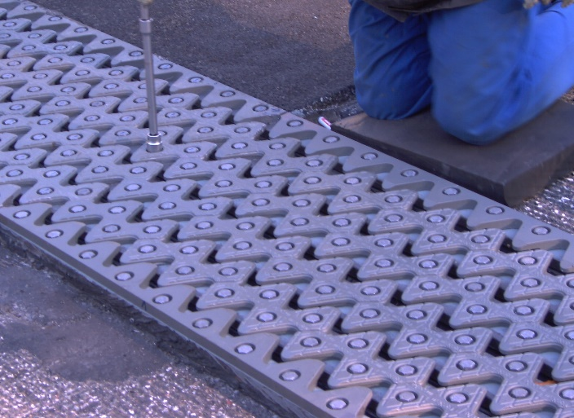

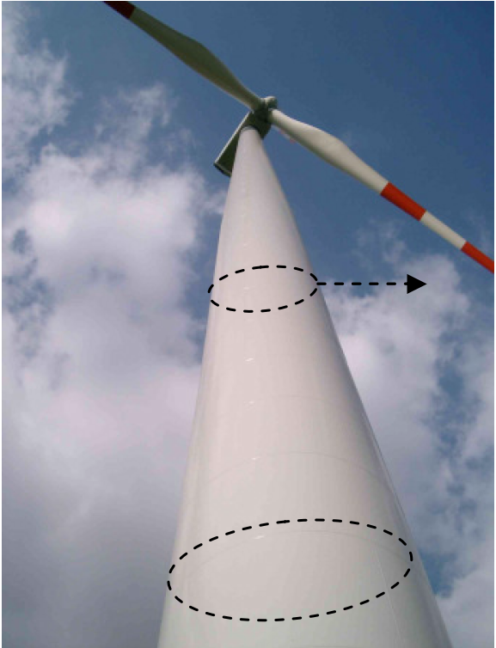
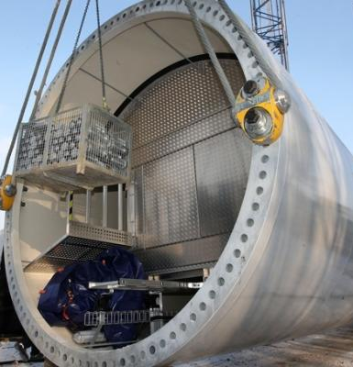
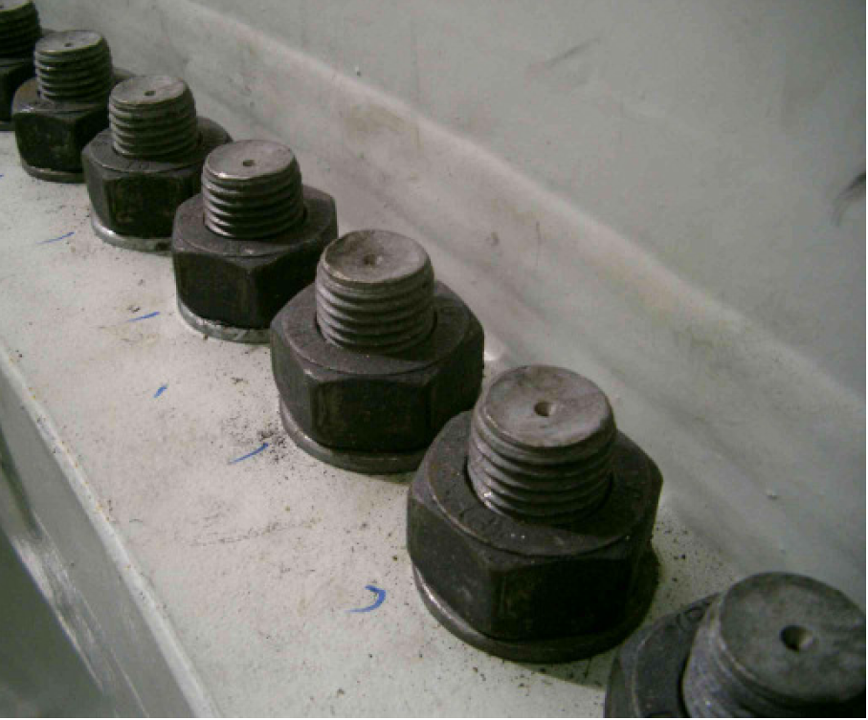
Folien – Positive Beispiele!
Zielebene II
Gebrauchstauglichkeitsrelevantes Vorspannen
Zielebene I
Tragfähigkeitsrelevantes Vorspannen
Verbindungen
© mageba
© mageba
Mehrfachnutzung der Schraubengarnitur
Keine Überbeanspruchung der Schraube
© IfS
© Kretschel
© IfS
Hohes Vorspannkraftniveau → geringe Ermüdungslasten
Streuende Reibverhältnisse im Gewindepaar

Slide 13
Vortragsstil
Vortragsdauer einhalten
  Modul „Wiss. Arbeiten im Ingenieurwesen“, Bachelorarbeit, Interdisziplinäres Projekt: 15 min
  Masterarbeit: 20 min
Reaktionen der Zuhörer beachten
für die Aufmerksamkeit danken
Vortrag planen und üben !!!

